Slide 1
НИЗКОУРОВНЕВАЯ АРХИТЕКТУРА
ПРОГРАММНОГО ОБЕСПЕЧЕНИЯ
1112

Slide 2
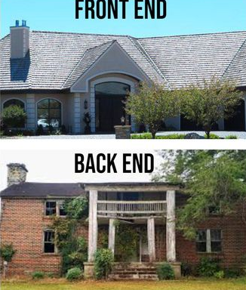
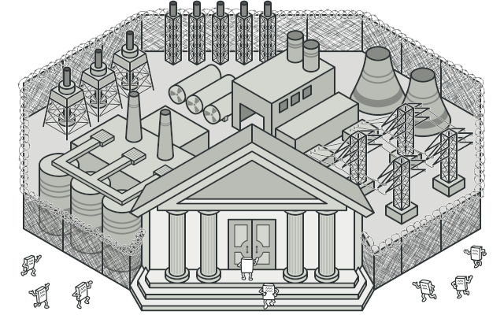
Фасад
a.k.a. Facade
Фасад — структурный паттерн, который предоставляет простой интерфейс к сложной системе классов, библиотеке или фреймворку.

Slide 3
Фасад
Проблема
Сложная библиотека
Приходится создавать много объектов
Приходится следить за ними

Slide 4
Фасад
Решение
А сделаем простой «урезанный» интерфейс, который покрывает большую часть часто используемого функционала

Slide 5
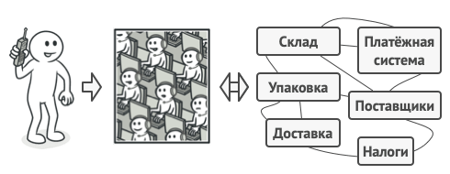
Фасад
Аналогия из жизни
Когда звоним в службу заказов, получаем обслуживание «упрощенно», не зная всех ненужных деталей

Slide 6
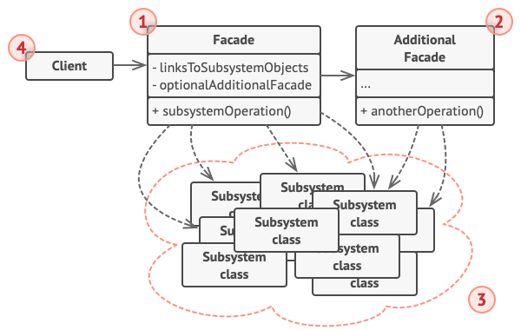
Фасад
Структура
Фасад с быстрым доступом к функционалу
Дополнительный фасад для соблюдения принципа разделения (S) и простоты кода
Набор подсистем «подчиняется» фасадам и не знает о существовании фасада
Клиент работает с фасадом

Slide 7
Фасад
Применимость
Когда нужно представить простой или урезанный интерфейс к сложной подсистеме.
Когда есть желание разложить подсистему на отдельные слои.

Slide 8
Фасад
HOWTO TL;DR 1/2
Определите, можно ли создать более простой интерфейс, чем тот, который предоставляет сложная подсистема. Вы на правильном пути, если этот интерфейс избавит клиента от необходимости знать о подробностях подсистемы.
Создайте класс фасада, реализующий этот интерфейс. Он должен переадресовывать вызовы клиента нужным объектам подсистемы. Фасад должен будет позаботиться о том, чтобы правильно инициализировать объекты подсистемы.

Slide 9
Фасад
HOWTO TL;DR 2/2
Вы получите максимум пользы, если клиент будет работать только с фасадом. В этом случае изменения в подсистеме будут затрагивать только код фасада, а клиентский код останется рабочим.
Если фасад выполняет несколько ролей, подумайте о введении дополнительных фасадов.

Slide 10


Фасад
Pros/Cons
Изолирует клиентов от компонентов сложной подсистемы.
Фасад рискует стать божественным объектом (антипаттерн, когда объект делает «слишком много»), привязанным ко всем классам программы.

Slide 11
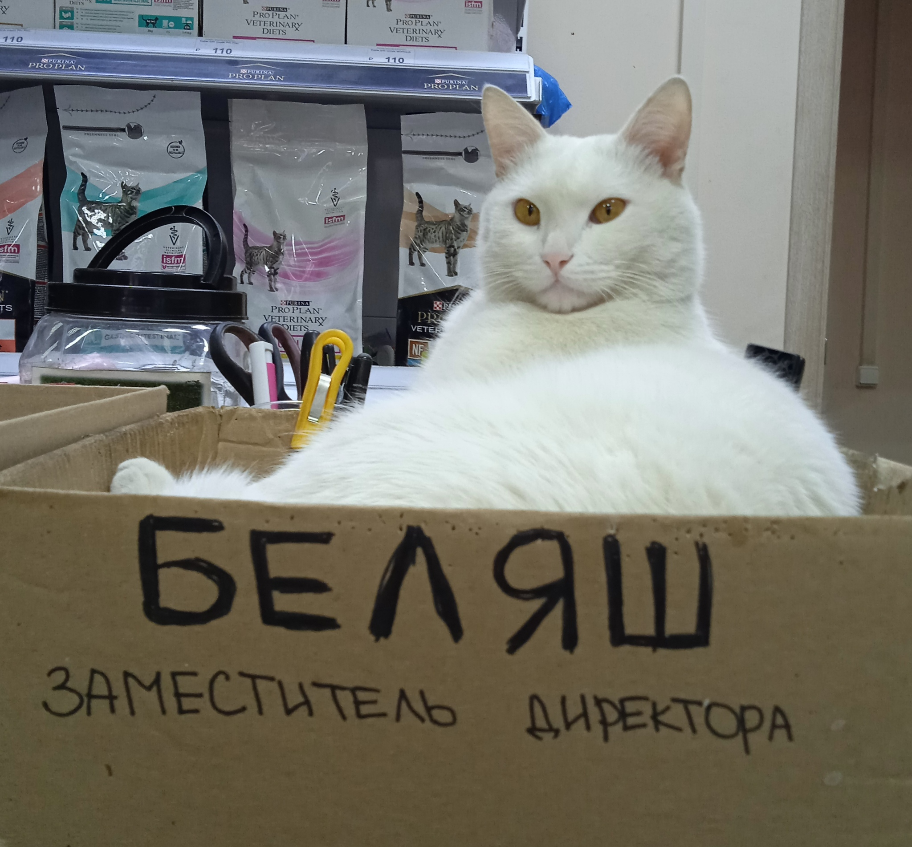
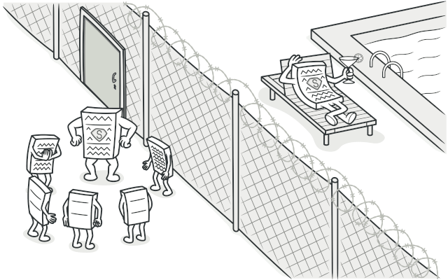
Заместитель
a.k.a. Прокси, Proxy
Заместитель — структурный паттерн, который позволяет подставлять вместо реальных объектов специальные объекты-заменители. Они перехватывают вызовы к оригинальному объекту, позволяя сделать что-то до или после передачи вызова оригиналу.

Slide 12
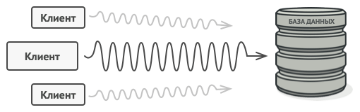
Заместитель
Проблема
Нужен контроль доступа к объекту (безопасность, использование ресурсов и т.п.)
Пример – работа с БД (отложенная инициализация типа Singleton)

Slide 13
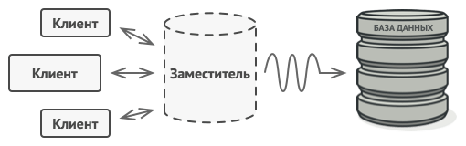

Заместитель
Решение
Делаем класс-дублер (интерфейс – один-в-один как у объекта)
С кэшированием, отложенной инициализацией, блэкджеком и ш…

Slide 14
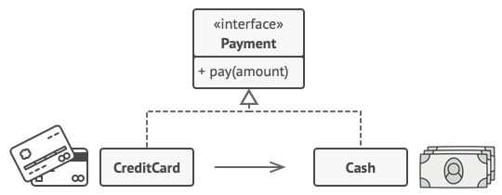
Заместитель
Аналогия из жизни
Карта – «заместитель» налички: простота и компактность

Slide 15
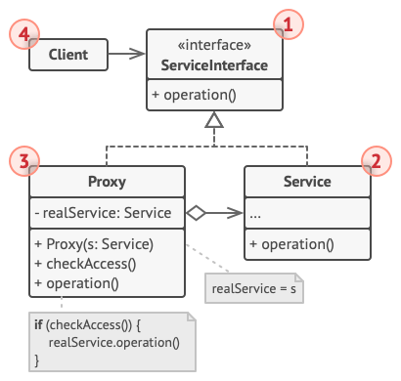
Заместитель
Структура
Интерфейс сервис – общий для сервиса и заместителя
Сервис – с нужной логикой
Заместитель – с ссылкой на объект сервиса: делает что-то сам и, при необходимости, передает работу сервису
Клиент работает через интерфейс, не зная при этом, сервис это или заместитель

Slide 16
Заместитель
Применимость 1/2
Ленивая инициализация (виртуальный прокси). Когда есть тяжёлый объект, загружающий данные из файловой системы или БД
Защита доступа (защищающий прокси). Когда в программе есть разные типы пользователей, и хочется защищать объект от неавторизованного доступа
Локальный запуск сервиса (удалённый прокси). Когда настоящий сервисный объект находится на удалённом сервере

Slide 17
Заместитель
Применимость 2/2
Логирование запросов (логирующий прокси). Когда требуется хранить историю обращений к сервисному объекту.
Кеширование объектов («умная» ссылка). Когда нужно кешировать результаты запросов клиентов и управлять их жизненным циклом.

Slide 18
Заместитель
HOWTO TL;DR 1/2
Определите интерфейс, который бы сделал заместитель и оригинальный объект взаимозаменяемыми.
Создайте класс заместителя. Он должен содержать ссылку на сервисный объект. Сервисный объект создаётся самим заместителем, иногда заместитель получает готовый сервисный объект от клиента через конструктор.
Реализуйте методы заместителя в зависимости от его предназначения. В большинстве случаев, проделав какую-то полезную работу, методы заместителя должны передать запрос сервисному объекту.

Slide 19
Заместитель
HOWTO TL;DR 2/2
Подумайте о введении фабрики, которая решала бы, какой из объектов создавать — заместитель или реальный сервисный объект. Эта логика может быть помещена в создающий метод самого заместителя.
Подумайте, не реализовать ли вам ленивую инициализацию сервисного объекта при первом обращении клиента к методам заместителя.

Slide 20
Заместитель
Pros/Cons
Позволяет контролировать сервисный объект незаметно для клиента.
Может работать, даже если сервисный объект ещё не создан.
Может контролировать жизненный цикл служебного объекта.
Усложняет код программы из-за введения дополнительных классов.
Увеличивает время отклика от сервиса.

Slide 21
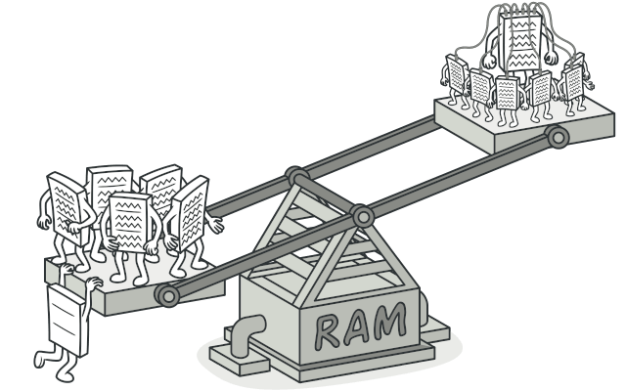

Легковес
a.k.a. Приспособленец, Кэш, Flyweight
Легковес — структурный паттерн, который позволяет вместить бОльшее количество объектов в отведённую оперативную память путем разделения общего состояния объектов.

Slide 22
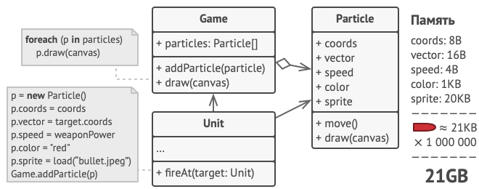
Легковес
Проблема
Хотим сделать игру с системой частиц
У частиц много общих данных
«Дублирование» данных нагружает оперативку

Slide 23
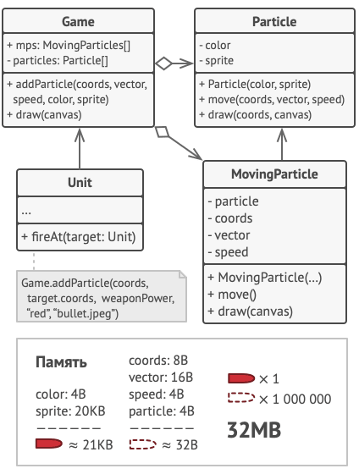
Легковес
Решение
color и sprite (неизменяемые поля) можно вынести из этой сущности, чтобы уменьшить потребление памяти

Slide 24
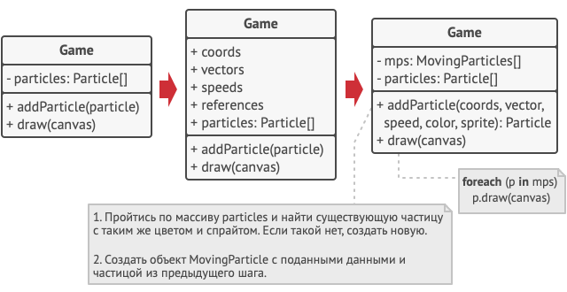
Легковес
Решение (хранение изменяемых значений)
Как хранить остальные поля? Делаем хранилище-кэш!

Slide 25
Легковес
Решение (еще щепотка комментариев)
Легковес – неизменяемый (константный) объект
…и снова фабрика! Можно сделать фабрику легковесов

Slide 26
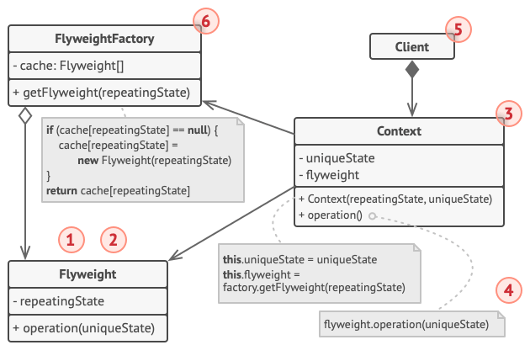
Легковес
Структура
Легковесы и контексты – два столпа
Легковес – неизменяемые значения
Контекст – изменяемые значения
Поведение объекта – в легковесах
Клиент вычисляет данные контекста
Фабрика легковесов с кэшированием

Slide 27
Легковес
Применимость
Когда не хватает память для хранения объектов (очень специализированный паттерн)

Slide 28
Легковес
HOWTO TL;DR 1/2
Разделите поля класса, который станет легковесом, на две части:
внутреннее состояние: значения этих полей одинаковы для большого числа объектов;
внешнее состояние (контекст): значения полей уникальны для каждого объекта.
Оставьте поля внутреннего состояния в классе, но убедитесь, что их значения неизменяемы. Эти поля должны инициализироваться только через конструктор.

Slide 29
Легковес
HOWTO TL;DR 2/2
Превратите поля внешнего состояния в параметры методов, где эти поля использовались. Затем удалите поля из класса.
Создайте фабрику, которая будет кешировать и повторно отдавать уже созданные объекты. Клиент должен запрашивать из этой фабрики легковеса с определённым внутренним состоянием, а не создавать его напрямую.
Клиент должен хранить или вычислять значения внешнего состояния (контекст) и передавать его в методы объекта легковеса.

Slide 30
Легковес
Pros/Cons
Экономит оперативную память.
Расходует процессорное время на поиск/вычисление контекста.
Усложняет код программы из-за введения множества дополнительных классов.

Slide 31
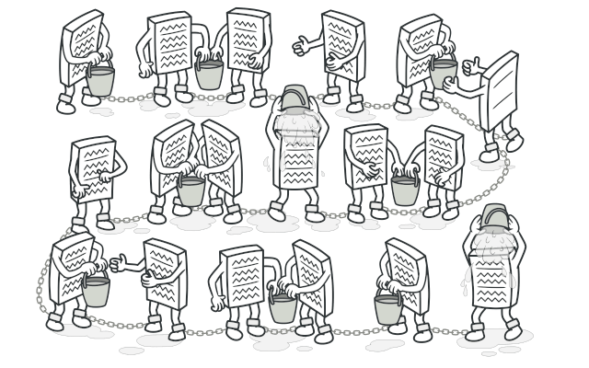

Цепочка обязанностей
a.k.a. CoR, Chain of Command, Chain of Responsibility
Цепочка обязанностей — поведенческий паттерн, позволяет передавать запросы последовательно по цепочке обработчиков. Каждый обработчик решает, может ли он обработать запрос сам и стоит ли передавать запрос дальше по цепи.

Slide 32
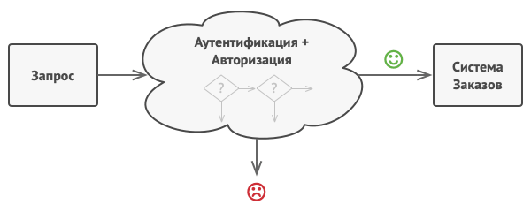
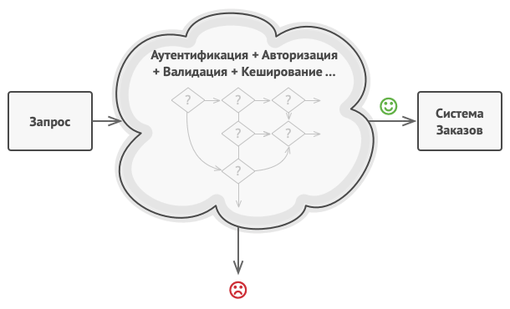
Цепочка обязанностей
Проблема
Набор последовательных проверок: если наращивать фичи, будет запутано, много зависимого кода

Slide 33
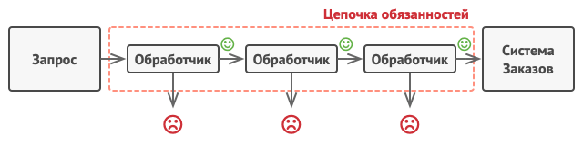
Цепочка обязанностей
Решение 1/2
Отдельное поведение – в отдельный класс
Соединяем классы «цепью»: типа LinkedList Вспомним декоратор – но он делает что-то одно! Два стула: цепочка «AND» и цепочка «OR»
Цепочка «AND»: один обработчик «бракует» - не отправляем дальше

Slide 34
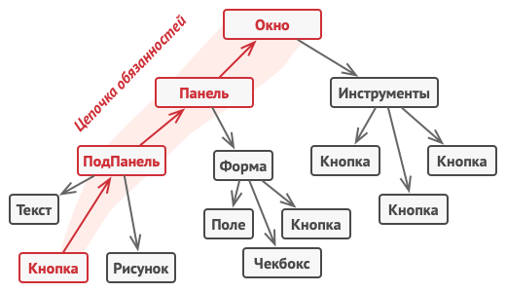
Цепочка обязанностей
Решение 2/2
Цепочка «OR»: один обработчик «бракует» - идем дальше, пока не найдем нужный

Slide 35
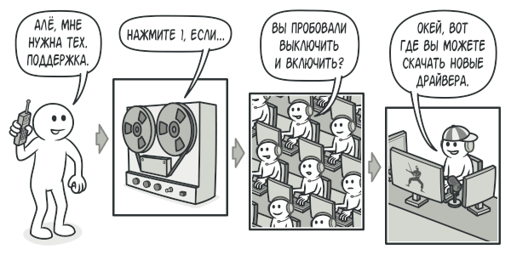
Цепочка обязанностей
Аналогия из жизни

Slide 36
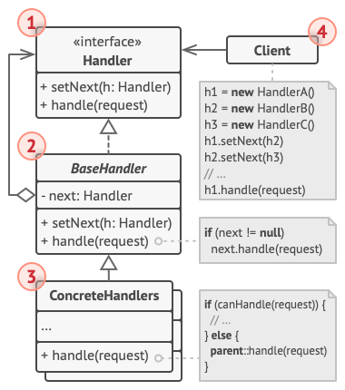
Цепочка обязанностей
Структура
Обработчик-интерфейс – общий интерфейс обработчиков
Базовый обработчик – реализация связи «наследование-ассоциация» + базовый метод обработки
Конкретные обработчики с реализацией обработки
Клиент реализует цепочку (можно делать специальным классом типа Фасад)

Slide 37
Цепочка обязанностей
Применимость
Когда программа должна обрабатывать разнообразные запросы несколькими способами, но заранее неизвестно, какие конкретно запросы будут приходить и какие обработчики для них понадобятся
Когда важно, чтобы обработчики выполнялись один за другим в строгом порядке
Когда набор объектов, способных обработать запрос, должен задаваться динамически

Slide 38
Цепочка обязанностей
HOWTO TL;DR 1/3
Создайте интерфейс обработчика и опишите в нём основной метод обработки. Рекомендуется передавать запрос объектом.
Имеет смысл создать абстрактный базовый класс обработчиков, чтобы не дублировать реализацию метода получения следующего обработчика во всех конкретных обработчиках. Добавьте в базовый обработчик поле для хранения ссылки на следующий объект цепочки. Устанавливайте начальное значение этого поля через конструктор. Это сделает объекты обработчиков неизменяемыми. Но если программа предполагает динамическую перестройку цепочек, можете добавить и сеттер для поля. Реализуйте базовый метод обработки так, чтобы он перенаправлял запрос следующему объекту, проверив его наличие. Это позволит полностью скрыть поле-ссылку от подклассов, дав им возможность передавать запросы дальше по цепи, обращаясь к родительской реализации метода.

Slide 39
Цепочка обязанностей
HOWTO TL;DR 2/3
Один за другим создайте классы конкретных обработчиков и реализуйте в них методы обработки запросов. При получении запроса каждый обработчик должен решить:
Может ли он обработать запрос или нет?
Следует ли передать запрос следующему обработчику или нет?
Клиент может собирать цепочку обработчиков самостоятельно, опираясь на свою бизнес-логику, либо получать уже готовые цепочки извне. В последнем случае цепочки собираются фабричными объектами, опираясь на конфигурацию приложения или параметры окружения.

Slide 40
Цепочка обязанностей
HOWTO TL;DR 3/3
Клиент может посылать запросы любому обработчику в цепи, а не только первому. Запрос будет передаваться по цепочке до тех пор, пока какой-то обработчик не откажется передавать его дальше, либо когда будет достигнут конец цепи.
Клиент должен знать о динамической природе цепочки и быть готов к таким случаям:
Цепочка может состоять из единственного объекта.
Запросы могут не достигать конца цепи.
Запросы могут достигать конца, оставаясь необработанными.

Slide 41
Цепочка обязанностей
Pros/Cons
Уменьшает зависимость между клиентом и обработчиками.
Реализует принцип единственной обязанности.
Реализует принцип открытости/закрытости.
Запрос может остаться никем не обработанным.
Обилие крошечных классов обработки.

Slide 42
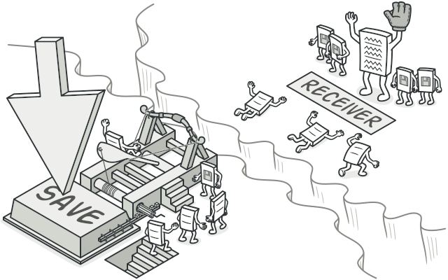
Команда
a.k.a. Действие, Транзакция, Action, Command
Команда — поведенческий паттерн, превращает запросы в объекты, позволяя передавать их как аргументы при вызове методов, ставить запросы в очередь, логировать их, а также поддерживать отмену операций

Slide 43
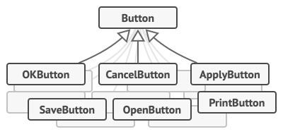
Команда
Проблема
Много разных кнопок в GUI с разным действием
Действия могут быть не только в кнопках, но и других элементах
Можно вспомнить Мост, но нужно выделить и сгруппировать отдельные команды и сделать контролируемое поведение

Slide 44
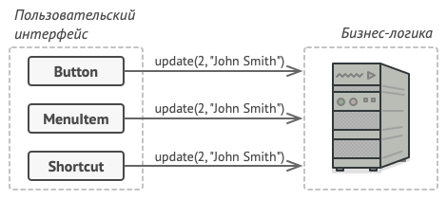
Команда
Решение 1/2
Применение а-ля Моста Команды не сгруппированы

Slide 45
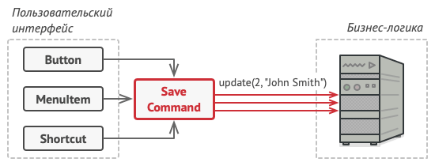
Команда
Решение 2/2
Выделяем команду в объект

Slide 46
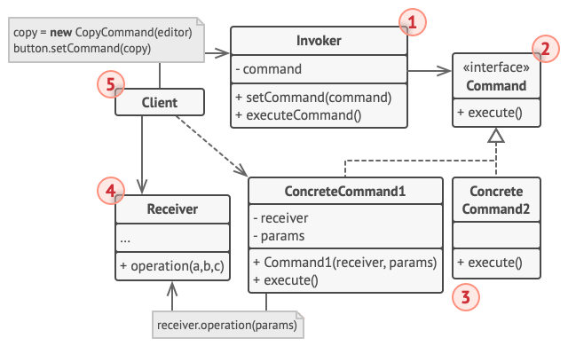
Команда
Структура
Отправитель с ссылкой на интерфейс команды
Интерфейс команды
Конкретные команды с реализацией команды
Получатель – бизнес-логика
Клиент работает с командами, не зная про получателя Некий гибрид Мост + Фабрика

Slide 47
Команда
Применимость
Когда нужно параметризовать объекты выполняемым действием
Когда нужно ставить операции в очередь, выполнять их по расписанию или передавать по сети.
Когда нужна операция отмены (отдельный класс со стеком объектов команд)

Slide 48
Команда
HOWTO TL;DR 1/3
Создайте общий интерфейс команд и определите в нём метод запуска.
Один за другим создайте классы конкретных команд. В каждом классе должно быть поле для хранения ссылки на один или несколько объектов-получателей, которым команда будет перенаправлять основную работу. Кроме этого, команда должна иметь поля для хранения параметров, которые нужны при вызове методов получателя. Значения всех этих полей команда должна получать через конструктор. И, наконец, реализуйте основной метод команды, вызывая в нём те или иные методы получателя.

Slide 49
Команда
HOWTO TL;DR 2/3
Добавьте в классы отправителей поля для хранения команд. Обычно объекты-отправители принимают готовые объекты команд извне — через конструктор либо через сеттер поля команды.
Измените основной код отправителей так, чтобы они делегировали выполнение действия команде.

Slide 50
Команда
HOWTO TL;DR 3/3
Порядок инициализации объектов должен выглядеть так:
Создаём объекты получателей.
Создаём объекты команд, связав их с получателями.
Создаём объекты отправителей, связав их с командами.

Slide 51

Команда
Pros/Cons
Убирает прямую зависимость между объектами, вызывающими операции, и объектами, которые их непосредственно выполняют.
Позволяет реализовать простую отмену и повтор операций.
Позволяет реализовать отложенный запуск операций.
Позволяет собирать сложные команды из простых.
Реализует принцип открытости/закрытости.
Усложняет код программы из-за введения множества дополнительных классов.

Slide 52
Это мы читаем
#forfurtherreading
refactoring.guru/ru/design-patterns
github.com/RefactoringGuru
Ральф Джонсон, Джон Влиссидес, Ричард Хелм, Эрих Гамма (Gang of Four) — «Паттерны объектно-ориентированного проектирования» - АНТИПАТТЕРНЫ
Спрашивайте у Серёжи Саныча!

Slide 53
